Slide 1


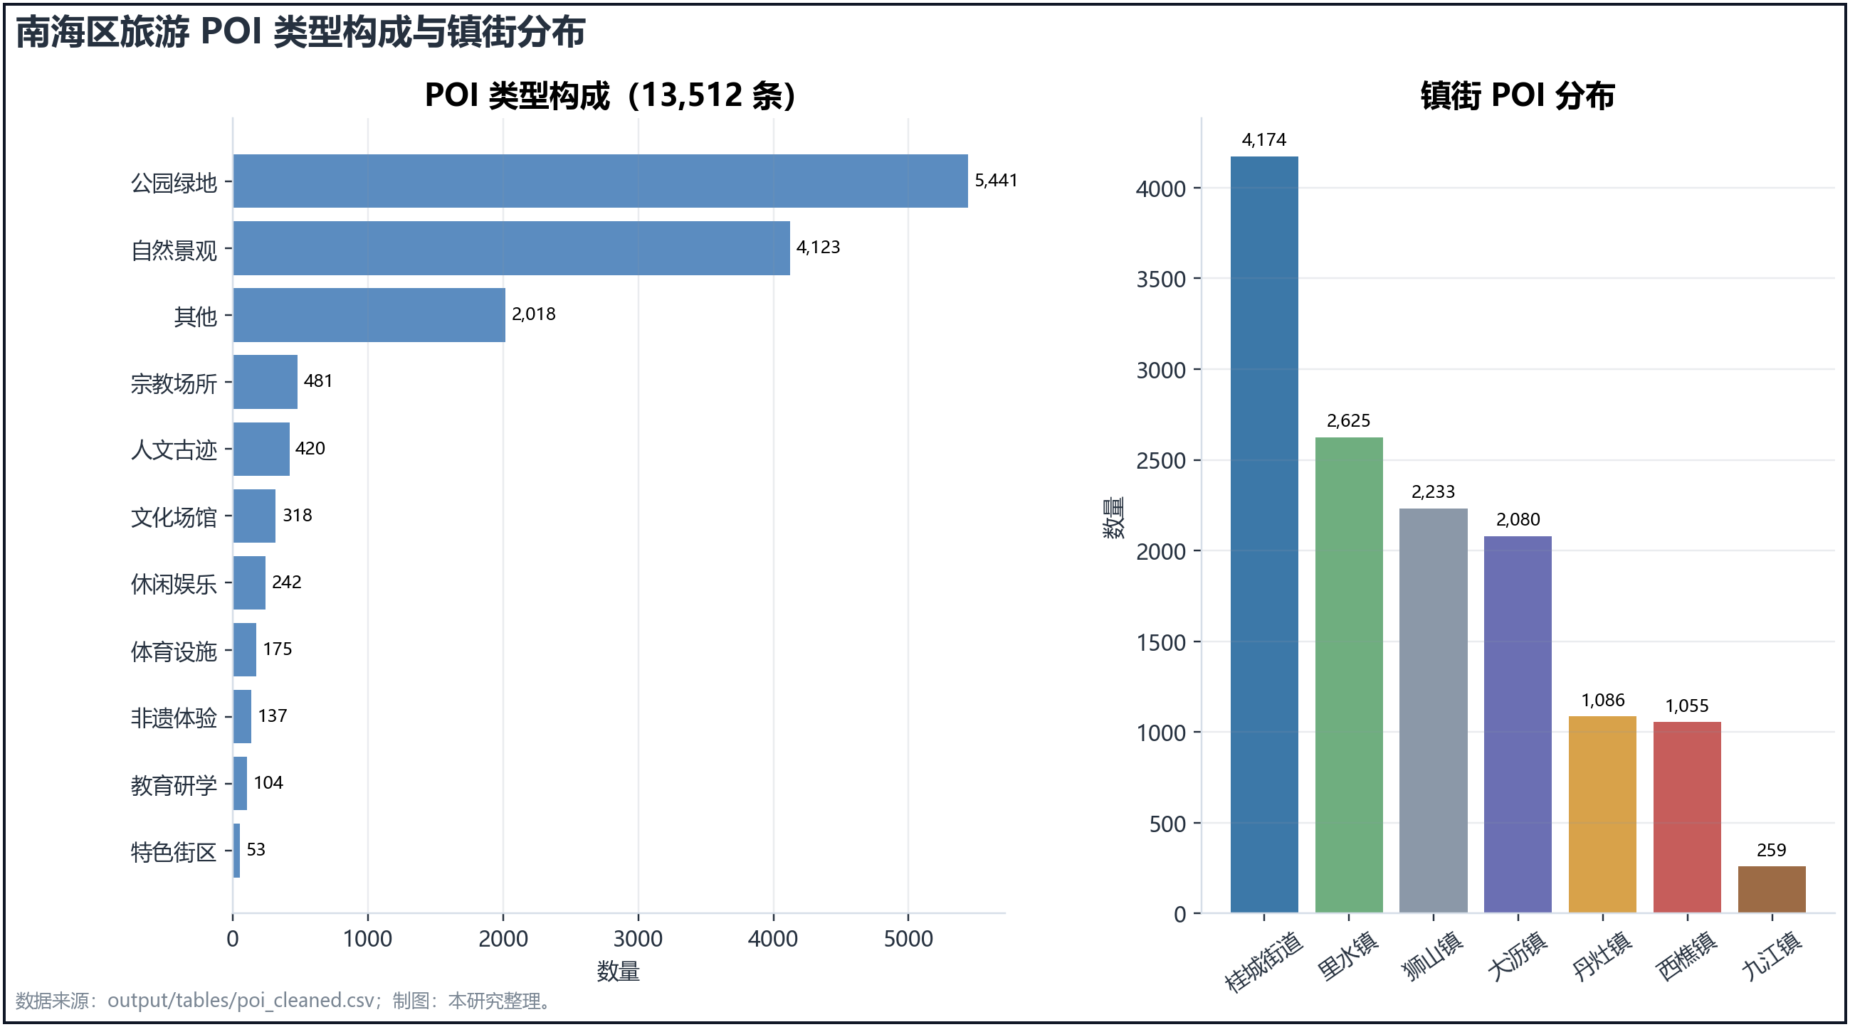
03 | 结果诊断与空间格局
POI 强，文化入口薄
70.8%
公园绿地 + 自然景观
3.8%
非遗体验 + 文化场馆 + 特色街区
82.1%
桂城、里水、狮山、大沥 POI 合计占比
九江仅 259 条 / 1.92%，提醒不能只按总体热度判断。
说明
POI 数量说明旅游供给并不弱，但供给类型以公园绿地和自然景观为主；真正直接承载文化体验的入口比例偏低，因此后续需要区分“热度”与“文化识别”。
第 5.1 节、图 5.1
孟帅 · 本科毕业设计答辩
09

